Slide 1
CSS3渲染属性全接触

Slide 2
CSS3渲染属性全接触 — 课程概要
CSS3计数器详解
CSS3形状研究
CSS3混合模式详解
CSS3裁剪与遮罩解析
CSS3滤镜详解

Slide 3
CSS3渲染属性全接触
CSS3计数器详解

Slide 4
CSS3计数器详解 — 基础知识
CSS3计数器（ CSS Counters ）可以允许我们使用css对页面中的任意元素进行计数，实现类似于有序列表的功能。
与有序列表相比，它的突出特性在于可以对任意元素计数，同时实现个性化计数。

Slide 5
CSS3计数器详解 — 属性一览
计数器相关属性一览
属性 | 属性说明
counter-reset | 定义计数器，包括初始值、作用域等
counter-increment | 设置计数器的增数
content | 在::before和::after中生成内容
counter() | 在content属性中使用，用来调用计数器
@counter-style | 自定义列表样式

Slide 6
CSS3计数器详解 — 属性详解
语法
counter-reset： [ <identifier> <integer>? ]+ | none | inherit
含义
用来定义计数器的初值和作用域，默认值为none。
<identifier> ：计数器名称
<integer> ：计数器的初始值
当元素display为none时，该属性失效。

Slide 7
CSS3计数器详解 — 属性详解
计数器定义方式解析
代码 | 代码解析
counter-reset: counterA; | 定义计数器counterA，初始值为默认值0
counter-reset: counterA 6; | 定义计数器counterA，初始值为6
counter-reset: counterA 4 counterB; | 定义计数器counterA、counterB，初始值分别为4和0
counter-reset: counterA 4 counterB 2; | 定义计数器counterA、counterB，初始值分别为4和2

Slide 8
CSS3计数器详解 — 属性详解
语法
counter-increment: [<user-ident> <integer>?]+ | none
含义
用来增数计数器，默认值为none（阻止计数器增加）。
<user-ident> ：需要增数的计数器名称
<integer> ：计数器增数的值，可以为负值。
我们可以同时增数多个计数器。
当元素display为none时，该属性失效。

Slide 9
CSS3计数器详解 — 属性详解
计数器增数方式解析
代码 | 代码解析
counter-increment: counterA; | 增数计数器counterA， 每次加1
counter-increment: counterA 2; | 增数计数器counterA， 每次加2
counter-increment: counterA 2 counterB -1; | 同时增数计数器counterA、counterB， 分别加2、-1

Slide 10
CSS3计数器详解 — 属性详解
语法
content: [<counter>]+
<counter> = counter(name) |
counter(name,list-style-type) |
counters(name,string) |
counters(name,string,list-style-type)
含义
使用计数器，需要结合::before和::after使用。可以同时使用多个计数器。

Slide 11
CSS3计数器详解 — 属性详解
计数器使用方式解析
代码 | 代码解析
content: "Fig. " counter(imgCounter); | 混合字符串和计数器imgCounter
content: "Fig. " counter(imgCounter, lower-alpha); | 指定计数器的列表格式
content: counters(section, ".") " "; | 在计数器之间加上点号，同时在计数器最后一个空格
content: counters(section, ".", lower-roman) " "; | 定义计数器为小写罗马数字格式，同时加点号，空格

Slide 12
CSS3计数器详解 — 属性详解
语法格式
@counter-style counterStyleName{
system : 算法;
range : 使用范围;
symbols : 符号; or additive-symbols: 符号；
prefix : 前缀; suffix : 后缀;
pad : 补零(eg. 01,02,03);
negative: 负数策略;
fallback: 出错后的默认值;
speakas : 语音策略; }

Slide 13
CSS3计数器详解 — 属性详解
自定义counter style示例
@counter-style cjk-heavenly-stem {
system: alphabetic;
symbols: "\7532" "\4E59" "\4E19" "\4E01" "\620A" "\5DF1" "\5E9A" "\8F9B" "\58EC" "\7678";
/* 甲 乙 丙 丁 戊 己 庚 辛 壬 癸 */
suffix: "、";
}

Slide 14

CSS3计数器详解 — 实例演示

Slide 15
CSS3渲染属性全接触
CSS3形状研究

Slide 16
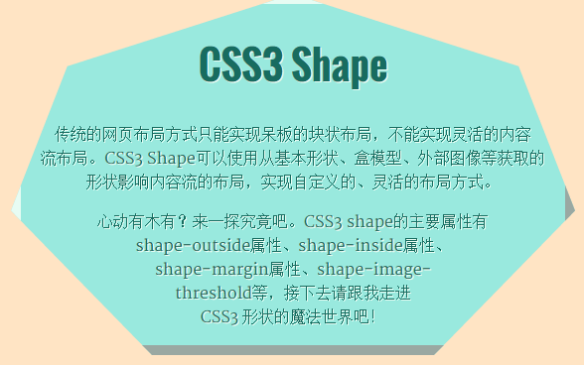
CSS3形状研究 — 基础知识
CSS3形状（ CSS3 Shape ）描述CSS中几何图形的使用，对于level 1（候选标准）来说，可以使用形状属性改变形状旁内容流布局。

Slide 17
CSS3形状研究— 属性一览
CSS3形状属性一览
属性 | 属性说明
shape-outside | 使用形状改变旁边内容的布局流
shape-inside | 使用形状改变内部内容的布局流
shape-margin | 形状与旁边内容的距离
shape-image-threshold | 外部图像作形状时，选择图像像素范围

Slide 18
CSS3形状研究 — 属性详解
语法
shape-outside: none | [ <basic-shape> || <shape-box> ] | <image>
含义
使用形状改变旁边内容的布局流，默认值为none。
<basic-shape>：使用基本shapes函数绘制形状
<shape-box> ：利用盒模型得到形状
<image> ：从外部图像中获取形状
注意，只适用于浮动元素。

Slide 19
CSS3形状研究 — 绘制基本形状
语法
inset() = inset( <shape-arg>{1,4} [round <border-radius>]? )
含义
绘制矩形。
inset可以接受1-4个参数，类似于margin四个值的指定(上右下左的顺序)。
border-radius为可选参数，定义矩形的圆角。

Slide 20
CSS3形状研究 — 绘制基本形状
语法
circle() = circle( [<shape-radius>]? [at <position>]? )
含义
绘制圆形。 默认为一个圆心在元素中心的的圆。
shape-radius为可选参数，代表圆的半径。
可以为数字、百分比，不可为负数。
还可以为closest-side(近端)、farthest-side(远端)两个关键字。
position为可选参数，代表圆心位置。

Slide 21
CSS3形状研究 — 绘制基本形状
语法
ellipse() = ellipse( [<shape-radius>{2}]? [at <position>]? )
含义
绘制椭圆形。 默认为一个圆心在元素中心的的圆。
shape-radius为可选参数，两个值分别代表x轴、y轴半径。
可以为数字、百分比，不可为负数。
还可以为closest-side(近端)、farthest-side(远端)两个关键字。
position为可选参数，代表圆心位置。

Slide 22
CSS3形状研究 — 绘制基本形状
语法
polygon() = polygon( [<fill-rule>,]? [<shape-arg> <shape-arg>]# )
含义
绘制多边形。
fill-rule为可选参数，代表多边形的填充规则。
可以接受nonzero、evenodd作为参数。
shape-arg代表多边形顶点坐标，每一对表示一个点，至少需要三个点。

Slide 23
CSS3形状研究 — 绘制基本形状
使用形状编辑器（shape edit）辅助绘制形状。
CSS Shapes Editor for Chrome--Chrome浏览器插件
CSS Shapes Editor for Brackets—Brackets编辑器插件
Standalone CSS Shapes Editor—独立形状编辑器
具体使用过程参见演示。

Slide 24
CSS3形状研究 —利用盒模型得到形状
语法
<shape-box> = <box> | margin-box
<box> = border-box | padding-box | content-box
含义
利用盒模型得到形状。

Slide 25
CSS3形状研究 — 从外部图像中得到形状
使用外部图像得到形状，需要图像具有一个alpha通道
图像中alpha超过阈值的像素将会被用来定义形状
阈值由shape-image-threshold属性指定，默认值为0

Slide 26
CSS3形状研究 — 属性详解
语法
shape-margin: <length> | <percentage>
含义
为shape-outside指定margin值，默认值为0.
<length> ：使用数字表示margin值
<percentage>：使用元素块容器的百分比表示margin值

Slide 27
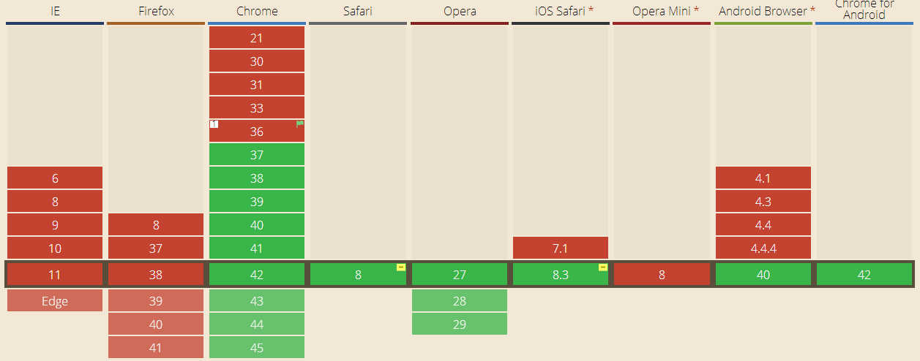
CSS3形状研究 — 兼容性问题及解决
浏览器兼容性问题
兼容情况不好，使用polyfill解决。

Slide 28
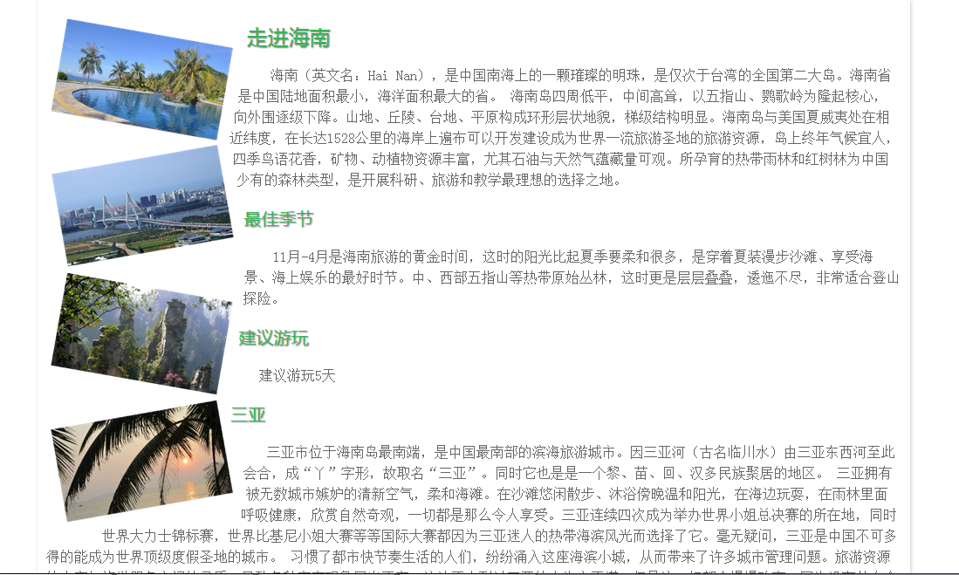
CSS3形状研究 — 实例演示

Slide 29
CSS3形状研究 — 效果实现
实现过程见视频演示，具体代码见源代码

Slide 30
CSS3 渲染属性全接触
CSS3混合模式详解

Slide 31

CSS3混合模式详解 — 基础知识
CSS3混合模式详解 （ CSS Blend Modes ）是CSS3新增的一个魔法特性，可以允许多个背景或多个元素进行混合，类似于Photoshop的图层混合模式。

Slide 32
CSS3混合模式详解— 属性一览
CSS3混合模式属性一览
属性 | 属性说明
background-blend-mode | 设置多背景的混合模式
mix-blend-mode | 设置多个元素的混合模式
isolation | 设置元素的隔离模式

Slide 33
CSS3混合模式详解 — 属性详解
语法
background-blend-mode ： <blend-mode>
含义
设置多背景之间的混合模式，背景色、背景图像、渐变背景之间的混合模式。
<blend-mode>可以接受16个取值，分别为：
normal | multiply | screen | overlay | darken | lighten |
color-dodge |color-burn | hard-light | soft-light | difference | exclusion |
hue | saturation | color | luminosity等

Slide 34
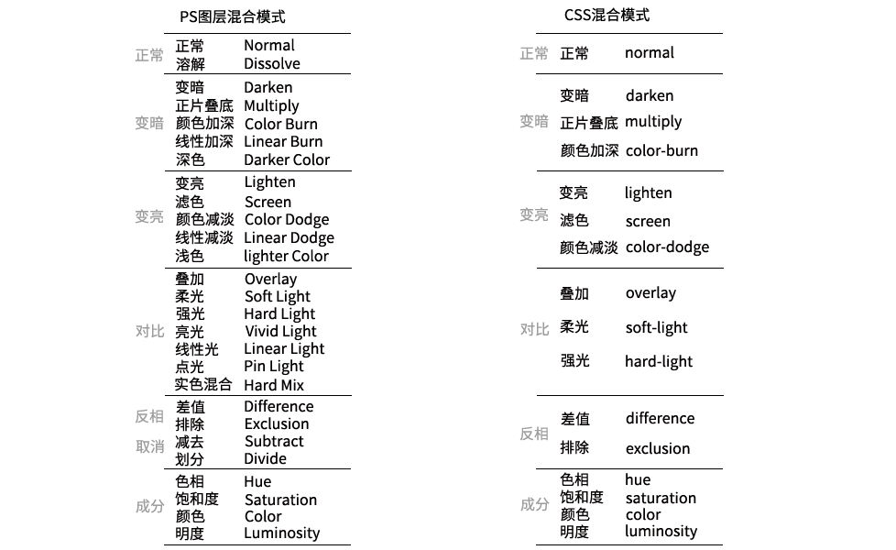
CSS3混合模式详解 — 属性详解

Slide 35
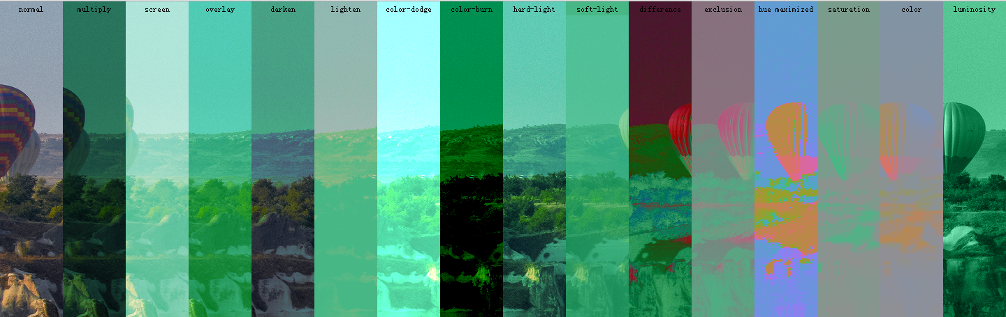
CSS3混合模式详解 — 属性详解
多种混合模式对比图
详见实验网页和演示。

Slide 36
CSS3混合模式详解 — 属性详解
语法
mix-blend-mode：<blend-mode>
含义
设置多元素之间的混合模式。
html元素之间、html与svg元素之间均可以。

Slide 37
CSS3混合模式详解 — 属性详解
语法
isolation：auto | isolate
含义
设置元素的隔离模式。
属性值 | 含义
auto（默认值） | 当前元素和所有下方元素均产生混合。
isolate | 产生一个隔离元素，只有隔离元素内的元素参与混合。

Slide 38
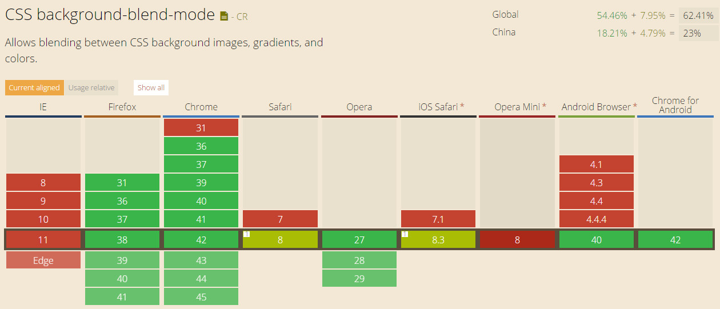
CSS3混合模式详解 — 兼容性问题及解决

Slide 39
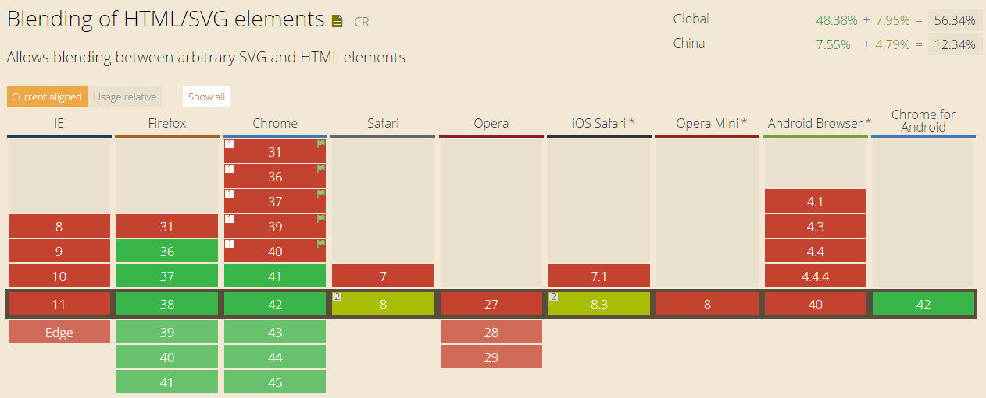
CSS3混合模式详解 — 兼容性问题及解决

Slide 40
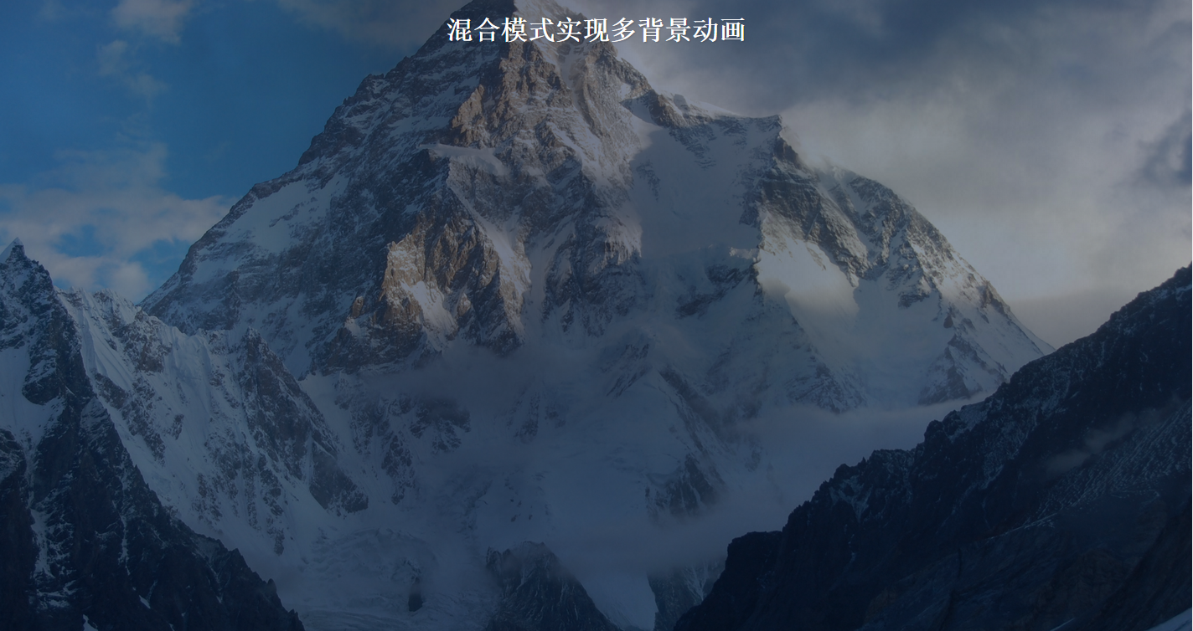
CSS3混合模式详解 — 实例演示

Slide 41
CSS3混合模式详解 — 效果实现
实现过程见视频演示，具体代码见源代码

Slide 42
CSS3 渲染属性全接触
CSS3裁剪与遮罩解析

Slide 43
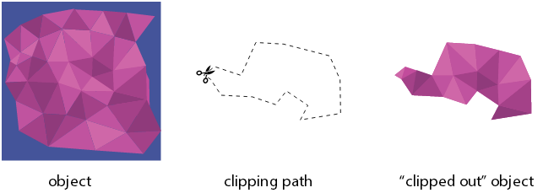
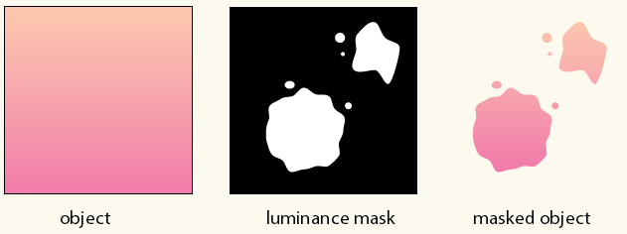
CSS3裁剪与遮罩解析 — 基础知识
CSS3裁剪与遮罩（Clipping and Masking）用来隐藏元素的一部分而显示另一部分，裁剪使用路径、遮罩使用图像来控制元素的显示。

Slide 44
CSS3裁剪与遮罩解析— 属性一览
CSS3裁剪属性一览
属性 | 属性说明
clip | 旧的裁剪属性，只适用于绝对定位元素，只能用矩形
clip-path | 设置多个元素的混合模式
background-clip | 设置背景裁剪

Slide 45
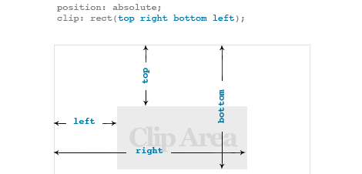
CSS3裁剪与遮罩解析 — 属性详解
语法
clip: auto | rect(top, right, bottom, left)
含义
设置绝对定位元素的裁剪，为不建议使用的属性，auto值为默认值。
自对象左上角为(0,0) 计算的四个偏移数值。如果为auto，则此边不剪切。

Slide 46
CSS3裁剪与遮罩解析 — 属性详解
语法
clip-path: <clip-source> | [ <basic-shape> || <geometry-box> ] | none
含义
使用基础形状或引用clipPath元素裁剪元素, none值为默认值。
属性值 | 含义
none | 默认值，不裁剪
basic-shape | 使用基础形状裁剪元素（类同于CSS3 Shape中的形状）
<geometry-box>=<shape-box> | fill-box | stroke-box | view-box | 设置基础形状的引用盒模型
<clip-source> = <url> | 引用svg定义的<clipPath>元素

Slide 47
CSS3裁剪与遮罩解析 —使用基础形状裁剪元素
屏幕下的恰当布局。
示例代码 | 解释说明
clip-path: circle(50% at 50% 50%); | 圆形裁剪
clip-path: ellipse(25% 40% at 50% 50%); | 椭圆形裁剪
clip-path: inset(12% 20% 15% 10%); | 矩形裁剪
clip-path: polygon(50% 0%, 0% 100%, 100% 100%); | 三角形裁剪
clip-path: polygon(50% 0%, 100% 50%, 50% 100%, 0% 50%); | 菱形裁剪
clip-path: polygon(50% 0%, 100% 38%, 82% 100%, 18% 100%, 0% 38%); | 五边形裁剪
使用CSS Clip-path Maker——Clippy或使用谷歌浏览器插件CSS Shapes Editor创建编辑clip-path

Slide 48
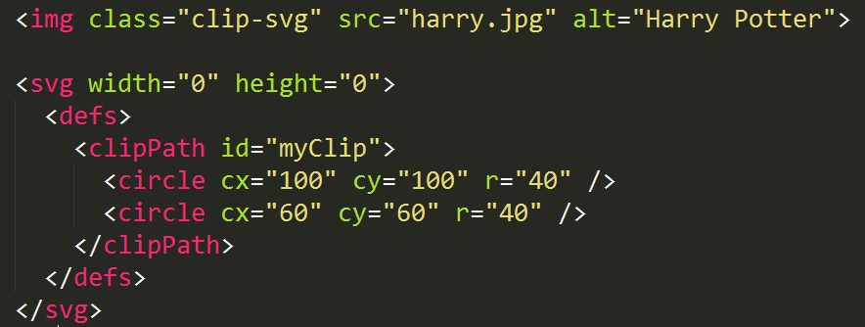
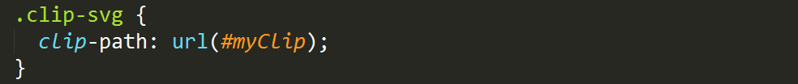
CSS3裁剪与遮罩解析 — 引用svg定义的<clipPath>元素裁剪元素
屏幕下的恰当布局。

Slide 49
CSS3裁剪与遮罩解析 — 属性详解
语法
-webkit-background-clip: text；
含义
使用文本裁剪背景图像。
目前只支持webkit内核浏览器，使用polyfill解决问题。

Slide 50
CSS3裁剪与遮罩解析 — 属性一览
CSS3遮罩属性一览
属性 | 属性说明
mask-image | 设置元素的遮罩图像
mask-mode（mask-type） | 设置遮罩模式
mask-repeat | 设置遮罩重复
mask-position | 设置遮罩位置
mask-clip | 设置遮罩影响区域
mask-origin | 设置计算mask-position时的参考原点位置
mask-size | 设置遮罩大小
mask-composite | 设置当前遮罩图层与下面图层的结合方式

Slide 51
CSS3裁剪与遮罩解析 — 属性详解
语法
mask-image: none | <image> | <mask-source>
含义
设置元素的遮罩图像, none值为默认值。
属性值 | 含义
none | 默认值，不遮罩
<mask-source>=<url> | 指定<mask>元素的引用，如url(abc.svg#mask)
<image> | 指定遮罩图像，如url(abc.png)

Slide 52
CSS3裁剪与遮罩解析 — 属性详解
语法
mask-mode: alpha | luminance | auto
含义
设置遮罩的模式, auto为默认值。
属性值 | 含义
auto | 默认值，根据mask-image值类型自定指定模式
alpha | 遮罩图像的透明度部分用作遮罩
luminance | 遮罩图像的亮度用作遮罩

Slide 53
CSS3裁剪与遮罩解析 — 属性详解
语法
mask-repeat: repeat-x | repeat-y | [repeat | space | round | no-repeat]{1,2}
含义
设置遮罩的重复模式, no-repeat为默认值。
等同于background-repeat的值，可以接受1-2个值，代表横向和纵向。
属性值 | 含义
no-repeat | 默认值，不重复
repeat | 重复
space | 以相同的间距平铺且填充满整个容器或某个方向
round | 自动缩放直到适应且填充满整个容器

Slide 54
CSS3裁剪与遮罩解析 — 属性详解
语法
mask-position: <position> [ , <position> ]*
<position> = [ left | center | right | top | bottom | <percentage> | <length> ]
含义
设置遮罩的位置模式, center为默认值。
可以接受两个值，分别用于水平和垂直方向。
等同于background-repeat的值，可以接受1-2个值，代表横向和纵向。
属性值 | 含义
left | center | right | top | bottom | 关键字
<percentage> 、<length> | 百分比、数值，可以为负值

Slide 55
CSS3裁剪与遮罩解析 — 属性详解
语法
mask-clip: <geometry-box> | no-clip
<geometry-box> = <shape-box> | fill | stroke | view-box
<shape-box> = margin-box | border-box | padding-box | content-box
含义
设置遮罩的影响区域, border-box为默认值。

Slide 56
CSS3裁剪与遮罩解析 — 属性详解
语法
mask-origin: <geometry-box>
<geometry-box> = <shape-box> | fill | stroke | view-box
<shape-box> = margin-box | border-box | padding-box | content-box
含义
设置计算mask-position时的参考原点位置, border-box为默认值。

Slide 57
CSS3裁剪与遮罩解析 — 属性详解
语法
mask-composite: <compositing-operator>#
<compositing-operator > = add | subtract | intersect | exclude
含义
设置当前遮罩图层与下面图层的结合方式。
分别为添加、减去、交叉、排除
等同于svg里的source-over、source-out、source-in、XOR。

Slide 58
CSS3裁剪与遮罩解析 — 属性详解
语法
mask: <mask-reference> <masking-mode>? || <position> [ / <bg-size> ]? ||
<repeat-style> || <geometry-box> || [ <geometry-box> | no-clip ] ||
<compositing-operator>
含义
设置遮罩的复合属性。
一个< geometry-box >值将会同时设置mask-origin和mask-licp，如果有两个值则分别代表mask-origin和mask-clip。
mask-repeat、mask-postion、mask-clip、mask-origin、mask-size对<mask>element无效

Slide 59
CSS3裁剪与遮罩解析— 属性一览
CSS3边框遮罩属性一览
属性 | 属性说明
mask-border-source | 设置边框遮罩的图像
mask-border-mode | 设置边框遮罩的模式
mask-border-slice | 设置边框遮罩的切割方式
mask-border-width | 设置边框遮罩的宽度
mask-border-outset | 边框遮罩超越边框的数值
mask-border-repeat | 边框遮罩重复方式
mask-border | 边框遮罩复合属性

Slide 60
CSS3裁剪与遮罩解析 — 属性详解
语法
mask-border-source: none | <image>
含义
设置边框遮罩的图像，none为默认值。
类似于border-image-source。

Slide 61
CSS3裁剪与遮罩解析 — 属性详解
语法
mask-border-mode: luminance | alpha
含义
设置边框遮罩的模式，alpha为默认值。
类似于mask-mode。

Slide 62
CSS3裁剪与遮罩解析 — 属性详解
语法
mask-border-slice: [<number> | <percentage>]{1,4} fill?
含义
设置边框遮罩的切割方式，0为默认值。
类似于border-image-slice。
该属性指定从上，右，下，左方位来分隔图像，将图像分成4个角，4条边和中间区域共9份，中间区域始终是透明的（即没填充），除非加上关键字 fill。

Slide 63
CSS3裁剪与遮罩解析 — 属性详解
语法
mask-border-width: [ <length> | <percentage> | <number> | auto ]{1,4}
含义
设置边框遮罩的厚度，auto为默认值。
类似于border-image-width。

Slide 64
CSS3裁剪与遮罩解析 — 属性详解
语法
mask-border-outset: [ <length> | <number> ]{1,4}
含义
设置边框遮罩的扩展，0为默认值。
类似于border-image-outset。

Slide 65
CSS3裁剪与遮罩解析 — 属性详解
语法
mask-border-repeat: [ stretch | repeat | round | space ]{1,2}
含义
设置边框遮罩的重复方式， stretch为默认值。
类似于border-image-repeat。

Slide 66
CSS3裁剪与遮罩解析 — 属性详解
语法
mask-border: <' mask-border-source '> || <' mask-border-slice '> [ / <' mask-border-width '> | / <' mask-border-width '>? / <' mask-border-outset '> ]? || <' mask-border-repeat '>
含义
设置边框遮罩的复合属性，类似于border-image。

Slide 67
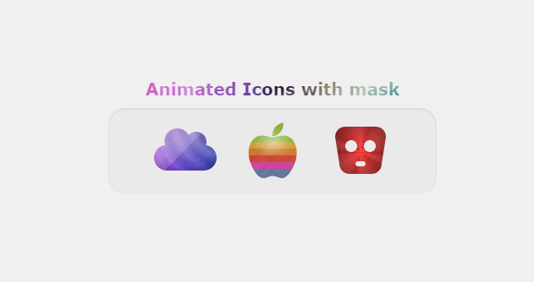
CSS3裁剪与遮罩解析 — 实例演示

Slide 68
CSS3渲染属性全接触
CSS3滤镜详解

Slide 69
CSS3滤镜详解 — 基础知识
CSS3滤镜（CSS3 Filters）是CSS3的新增的一个魔法属性，可以对网页元素添加神奇图像处理效果，类似Photoshop里面的滤镜。
滤镜可以实现图像、背景、边框的模糊、颜色调整，语法与IE的filter截然不同。

Slide 70
CSS3滤镜详解— 属性详解
语法
.filter-element { filter: none | <filter-function-list> }
<filter-function-list> = [ <filter-function> | <url> ]+
<filter-function> = <blur()> | <brightness()> | <contrast()> |
<drop-shadow()>| <grayscale()> | <hue-rotate()> |
<invert()> | <opacity()> | <sepia()> | <saturate()>
含义
设置元素的滤镜效果。

Slide 71
CSS3滤镜详解— 属性详解
filter-function | 解释
blur()=blur( <length> ) | 模糊，默认值为0
brightness()=brightness( [ <number> | <percentage> ] ) | 亮度，默认值为100%
contrast() = contrast( [ <number> | <percentage> ] ) | 对比度，默认值为100%
saturate() = saturate( [ <number> | <percentage> ] ) | 饱和度，默认值为100%
grayscale() = grayscale( [ <number> | <percentage> ] ) | 灰度，默认值为100%
hue-rotate() = hue-rotate( <angle> ) | 色相旋转，默认值为0deg
invert() = invert( [ <number> | <percentage> ] ) | 反色，默认值为0
sepia() = sepia( [ <number> | <percentage> ] ) | 褐色，默认值为0
opacity() = opacity( [ <number> | <percentage> ] ) | 透明度，默认值为100%
drop-shadow() = drop-shadow( <length>{2,3} <color>? ) | 阴影，默认数字为0，默认颜色为color属性颜色

Slide 72
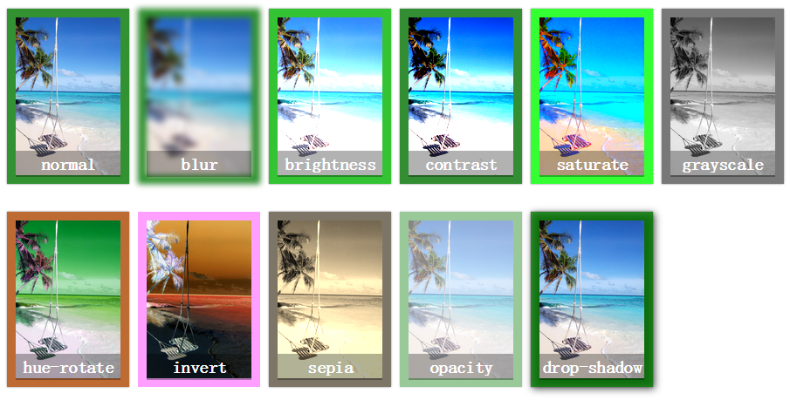
CSS3滤镜详解— 属性详解

Slide 73
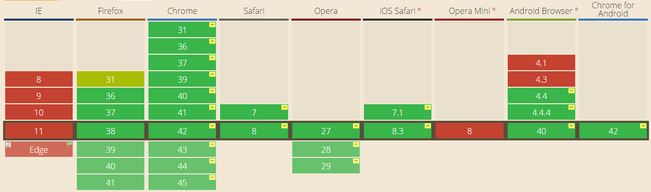
CSS3滤镜详解— 兼容性及解决
浏览器兼容性问题
兼容情况不好，使用polyfill解决。

Slide 74
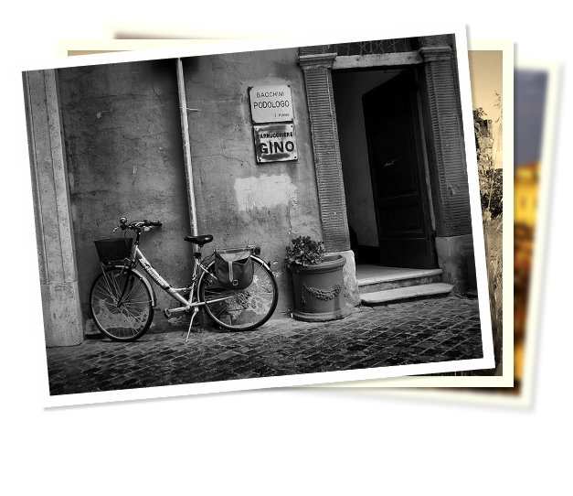
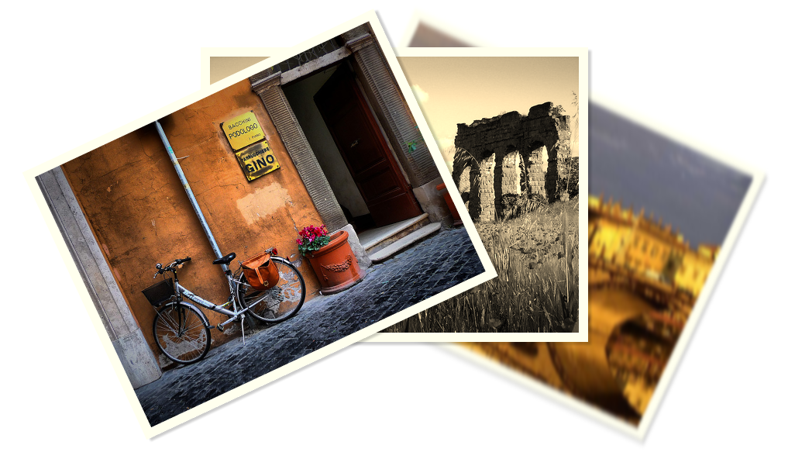
CSS3滤镜详解 — 实例演示

Slide 75
CSS3 渲染属性全接触
本课程讲解CSS3渲染相关属性，主要包括：
计数器CSS3 counters
形状 CSS3 shapes
混合模式 CSS3 blend modes
剪裁与遮罩 CSS3 clipp and mask
滤镜CSS3 filter
通过基础知识、属性详解、案例实战等方式全方位的解析CSS3这些魔法属性。

